Slide 1
Java講習 第8回
～クラス その１～

Slide 2
Java： 同じ処理はまとめる！
→ メソッド・クラス がある。
Javaのプログラムは必ず含まれてる。

Slide 3
メソッド とは
処理の塊で、関数のようなもの
例
メソッド
与えられた数字5
をxとして
X^2+3x+5を計算
y=f(x)=x^2+3x+5
x=5の時のyを
計算したい！
計算された答えy
がもらえる
y=f(5);
y=f(5);
int fanction(int x){
return x*x+3*x+5; }

Slide 4
public class Main{
public static void main(String[] args){
printHello();
}
public static void printHello(){
System.out.println();
}
}
返り値
(返す値の型)
メソッド
メソッド呼び出し
メソッド

Slide 5
クラスとは...
プログラムの一番外側に記述されていたもの
public△class△Main{
public△static△void△main(String[]△args){ System.out.println(“Hello world!”);
}
}
Notes:
もろclassとかいてる
つまり骨格

Slide 6
2つ以上あっても問題なし!
public△class△MainClass{
public△static△void△main(String[]△args){
System.out.println(“Hello world!”);
}
}
class△Sub1Class{
public void subPrint(){
System.out.println(“subです。”);
}
}

Slide 7
クラスのつくり方
class△クラス名{
}
class△クラス名{
int a;
void method(){
}
}

Slide 8
クラスのつくり方
ファイル名(MainClass.java)
public△class△MainClass{
public△static△void△main(String[]△args){
System.out.println(“Hello world!”);
}
}
class△Sub1Class{
public void subPrint(){
System.out.println(“subです。”);
}
}
好きなクラス名

Slide 9
クラスのつくり方
public△class△MainClass{
public△static△void△main(String[]△args){
System.out.println(“Hello world!”);
}
}
class△Sub1Class{
void subPrint(){
System.out.println(“subです。”);
}
}
※ファイル名と違うクラスを作るときはクラスにPublicを付けない

Slide 10
クラスとは...
メソッドと変数の集まり
public△class△Car{
int speed;
int size;
String color;
void accel(){
}
void brake(){
}
}
Notes:
何が書けるか

Slide 11
クラスとは...
テンプレートのような雛型, 設計書, 定義⇒複製可能
public△class△Car{
int speed;
int size;
String color;
void accel(){
}
void brake(){
}
}
値を変えると種類が変わる
骨格は同じ

Slide 12


public△class△Car{
int speed =40;
int size = 300;
String color;
void accel(){
}
void brake(){
}
}
public△class△Car{
int speed =120;
int size = 100;
String color;
void accel(){
}
void brake(){
}
}
Notes:
ジャンルは同じ

Slide 13
クラスはあくまでテンプレート(型)
中身が詰まってない
中身が無いので機能（メソッド,変数）が使えない
中身を詰める必要がある
中身 ・・・インスタンス
中身を詰める・・・インスタンスを生成
Notes:
テンプレ使いたい！

Slide 14
インスタンス生成方法 (クラスの使い方)
new 演算子を使う
クラス名△変数 = new△クラス名();
インスタンス生成
呼ぶクラス専用の型を用意
インスタンス
を変数で保持

Slide 15
インスタンス生成方法 (クラスの使い方)
クラス名△変数 = new△クラス名();
例: Subクラスを呼ぶ場合
Sub△sub1 = new Sub();
Sub△sub2 = new Sub();

Slide 16
クラス使用例
public class MainClass{
public static void main(String[] args){
Sub sub1 = new Sub(); }
}
class Sub{
void method1(){
}
}
Sub クラス

Slide 17
インスタンス生成すると...
インスタンスを生成したクラスのメソッド, 変数が使える!
→テンプレの機能が使える!
クラスを元に作られた操作できる部品
インスタンス
インスタンス
インスタンス
new
new
new
クラス

Slide 18
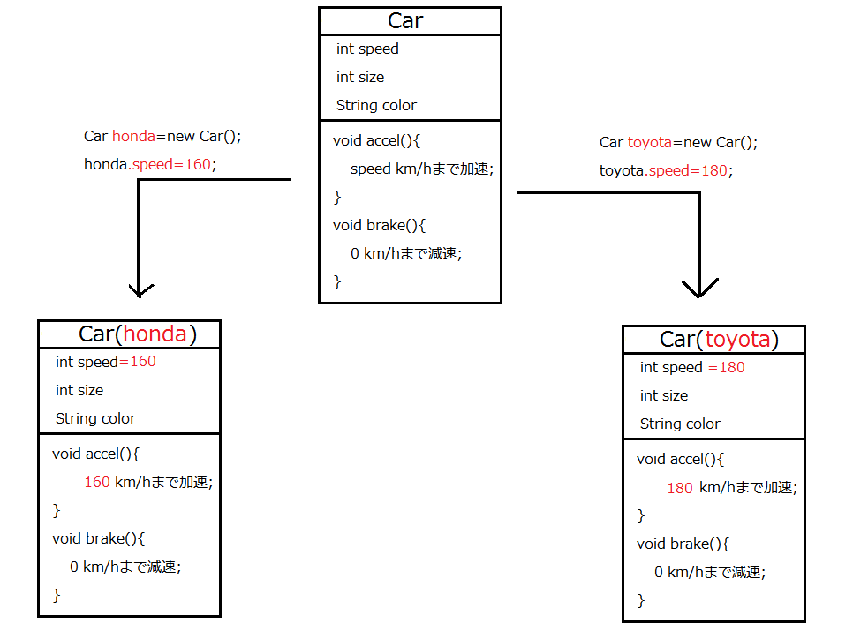
クラス
インスタンス生成
インスタンス生成
インスタンス生成後

Slide 19
インスタンス生成した クラスの変数・メソッドの使い方
変数を使う
変数.クラス内の変数
※メソッド内の変数は呼べない
メソッドを使う
変数.メソッド名()
class Sub{
int a;
void method1(){
int b;
}
}

Slide 20
public class Main{
public static void main(String[] args){
Sub sub1 = new Sub(); //Subクラス型のsub1を宣言
int i = sub1.i; //sub1のiをMainclassのiに入れる sub1.i = 20; //sub1のiの値を変更
sub1.method1(); //sub1のmethod1メソッド
を呼び出し }
}
class Sub{
int i=10;
void method1(){
System.out.println(i);
}
}
Main
ク
ラ
ス
Sub クラス

Slide 21
演習1
mainメソッドのあるクラスをAクラス
mainメソッドないクラスをBクラス
とここでは呼ぶ
(1)AクラスとBクラスを作成
(2)Bクラスに“Hello world2”と出力するメソッドを作る
(3)mainメソッドから(2)で作ったメソッドを呼び出す。

Slide 22
演習2
Aクラス、Televisionクラスを作る
Televisonクラスの仕様
変数: int型のch
メソッド1つ: chを出力する。
Aクラスから２つTelevisonクラスのインスタンスを生成
→変数chを変更
Televisonクラスのメソッドをそれぞれ呼ぶ

